Slide 1
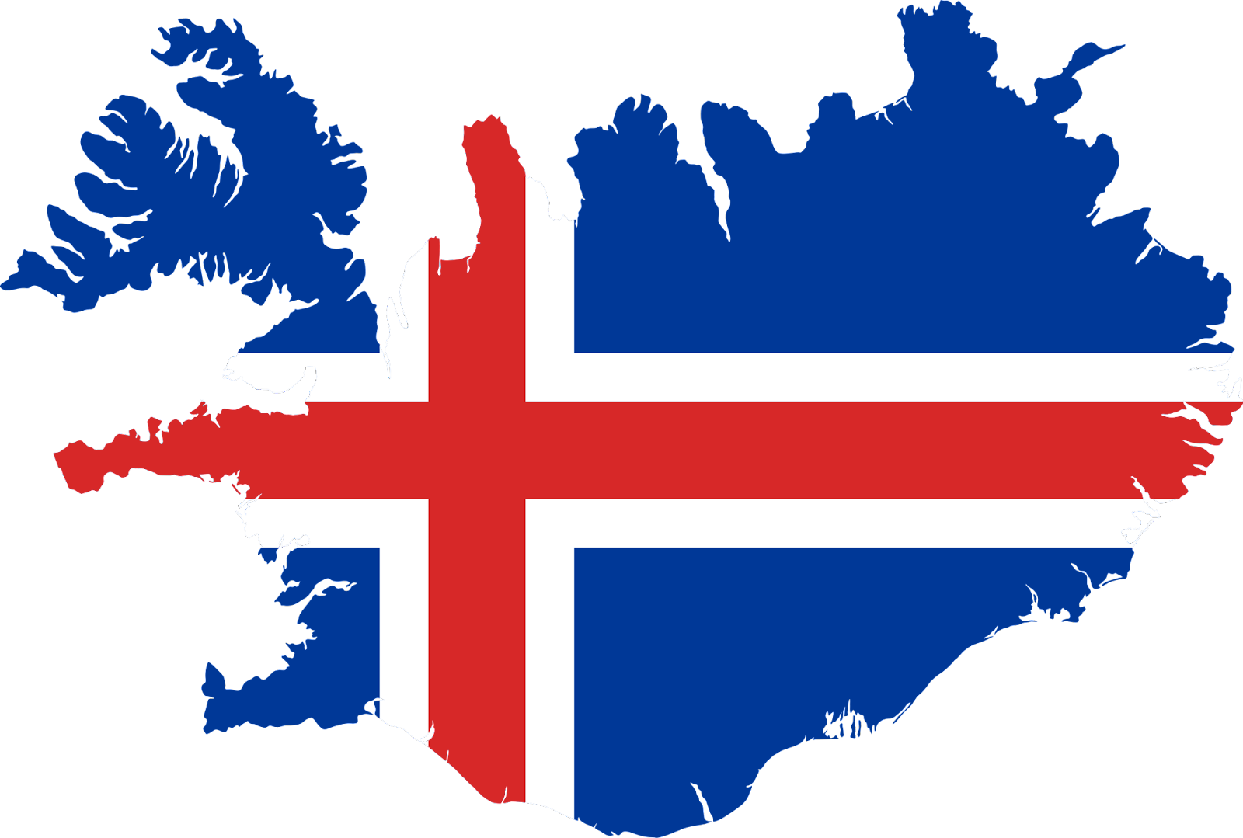
ΙΣΛΑΝΔΙΑ

Slide 2
ΠΛΗΡΟΦΟΡΙΕΣ ΓΙΑ ΤΗΝ ΙΣΛΑΝΔΙΑ
Η ΙΣΛΑΝΔΙΑ ΕΧΕΙ 371.580 ΚΑΤΟΙΚΟΥΣ ΚΑΙ ΒΡΙΣΚΕΤΑΙ ΣΤΟ ΒΟΡΕΙΟ ΑΤΛΑΝΤΙΚΟ ΩΚΕΑΝΟ ,ΑΝΑΜΕΣΑ ΑΠΟ ΤΗΝ ΓΡΟΙΛΑΝΔΙΑ,ΤΗ ΣΚΩΤΙΑ ,ΤΙΣ ΝΗΣΟΥΣ ΦΕΡΟΕΣ ΚΑΙ ΤΗΝ ΝΟΡΒΗΓΙΑ. ΤΕΛΟΣ ΣΤΗΝ ΙΣΛΑΝΔΙΑ ΜΙΛΑΝΕ ΤΗ ΓΕΡΜΑΝΙΚΗ ΓΛΩΣΣΑ.

Slide 3
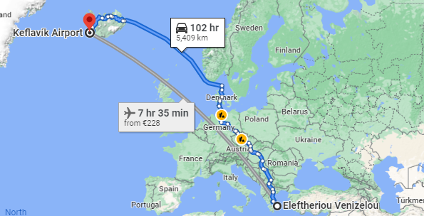
ΠΩΣ ΘΑ ΠΑΤΕ ΣΤΗΝ ΙΣΛΑΝΔΙΑ ???
ΜΠΟΡΕΙΤΕ ΝΑ ΠΑΤΕ ΠΙΟ ΕΥΚΟΛΑ ΑΕΡΟΠΟΡΙΚΩΣ ΑΦΟΥ ΞΕΚΙΝΗΣΕΤΕ ΑΠΟ ΤΟ ΑΡΓΟΣ ΠΡΕΠΕΙ ΝΑ ΠΑΤΕ ΣΤΟ ΑΕΡΟΔΡΟΜΙΟ ΕΛΕΥΘΕΡΙΟΣ ΒΕΝΙΖΕΛΟΣ ΑΠΟΣΤΑΣΗ 1h και 30min ΜΕΤΑ ΘΑ ΠΑΤΕ ΣΤΟ ΚΕΦΛΑΒΙΚ ΔΗΛΑΔΗ ΣΤΟΝ ΠΡΟΟΡΙΣΜΟ ΣΑΣ ΑΕΡΟΠΟΡΙΚΩΣ ΣΕ ΑΠΟΣΤΑΣΗ 7h και 30min.

Slide 4
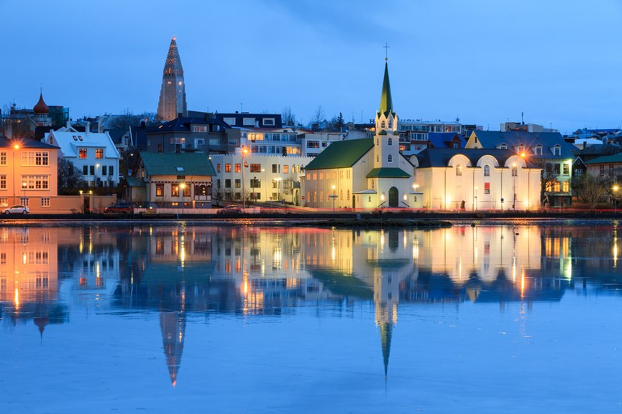
ΟΙ 5 ΜΕΓΑΛΥΤΕΡΕΣ ΠΟΛΕΙΣ ΤΗΣ ΙΣΛΑΝΔΙΑΣ
1.ΡΈΙΚΙΑΒΙΚ (127.333)
ΤΟ ΡΕΙΚΙΑΒΙΚ ΕΊΝΑΙ Η ΠΡΩΤΕΥΟΥΣΑ ΤΗΣ ΙΣΛΑΝΔΙΑΣ ΚΑΙ ΕΊΝΑΙ ΚΑΙ Η ΒΟΡΕΙΟΤΕΡΗ ΠΡΩΤΕΥΟΥΣΑ ΤΗΣ ΕΥΡΩΠΗΣ.

Slide 5
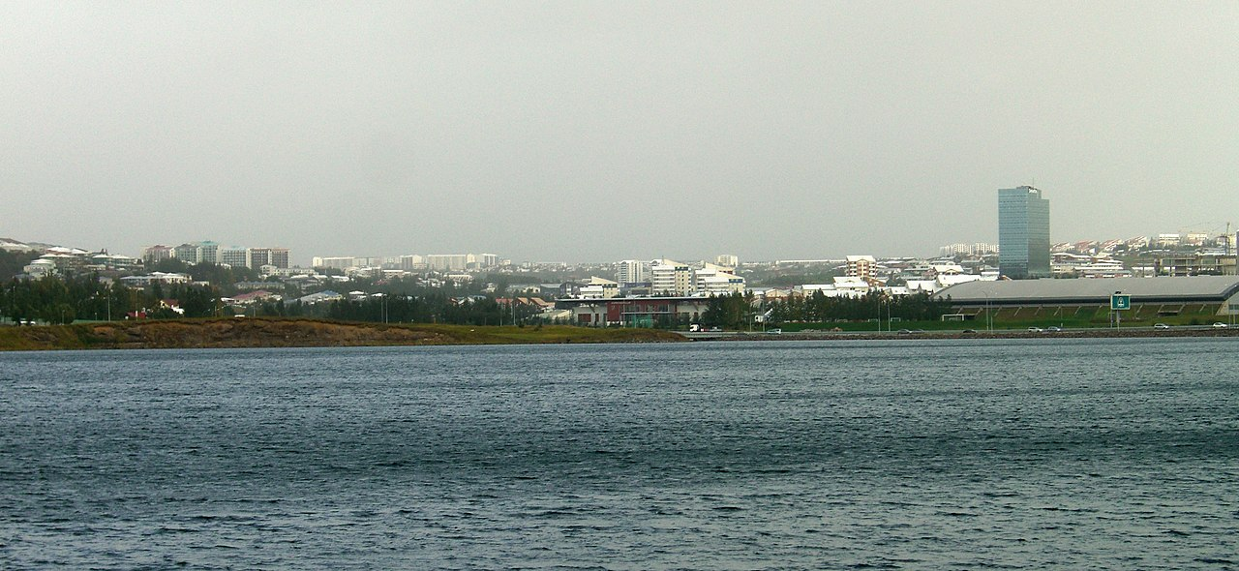
2.ΚΟΠΑΒΟΓΚΟΥΡ
ΤΟ ΚΟΠΑΒΟΓΚΟΥΡ ΕΧΕΙ 36.940 ΚΑΤΟΙΚΟΥΣ ΚΑΙ ΕΊΝΑΙ Η ΔΕΥΤΕΡΗ ΜΕΓΑΛΥΤΕΡΗ ΠΟΛΗ ΤΗΣ ΙΣΛΑΝΔΙΑΣ.

Slide 6
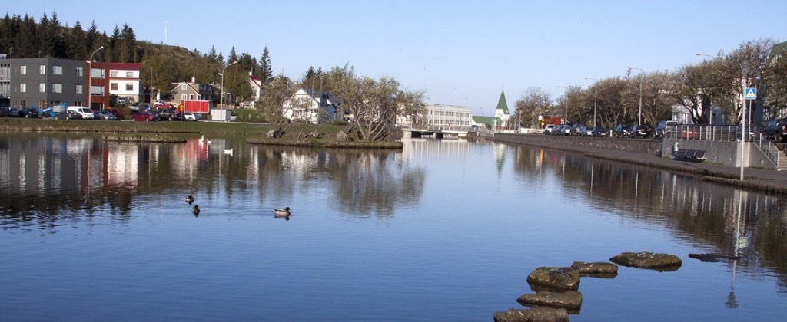
3.ΧΆΦΝΑΡΦΙΟΡΔΟΥΡ
ΧΆΦΝΑΡΦΙΟΡΔΟΥΡ ΕΊΝΑΙ ΛΙΜΆΝΙ ΠΟΥ ΒΡΊΣΚΕΤΑΙ ΣΤΑ ΝΟΤΙΟΔΥΤΙΚΆ ΤΗΣ ΙΣΛΑΝΔΙΑΣ , ΕΝΏ ΑΠΈΧΕΙ ΠΕΡΊΠΟΥ 10 ΧΛΜ. ΑΠΌ ΤΗΝ ΠΡΩΤΕΎΟΥΣΑ ΡΈΙΚΙΑΒΙΚ ΚΑΙ ΕΧΕΙ 29.796 ΚΑΤΟΙΚΟΥΣ.

Slide 7
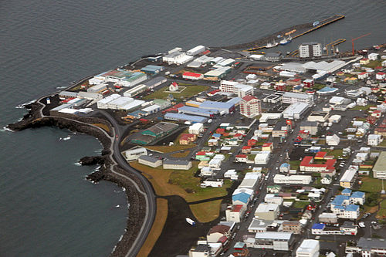
4.ΚΕΦΛΑΒΙΚ
ΙΔΡΎΘΗΚΕ ΤΟΝ 16ο ΑΙΏΝΑ ΚΑΙ ΑΝΑΠΤΎΧΘΗΚΕ ΕΞΑΙΤΊΑΣ ΤΗΣ ΑΛΙΕΊΑΣ ΚΑΙ ΤΗΣ ΑΛΙΕΥΤΙΚΉΣ ΒΙΟΜΗΧΑΝΊΑΣ. ΑΡΓΌΤΕΡΑ Η ΑΝΆΠΤΥΞΗ ΤΗΣ ΠΌΛΗΣ ΔΈΧΘΗΚΕ ΏΘΗΣΗ ΑΠΌ ΤΟΝ ΤΟΥΡΙΣΜΌ ΕΠΙΣΗΣ ΕΧΕΙ 18.629 ΚΑΤΟΙΚΟΥΣ.

Slide 8
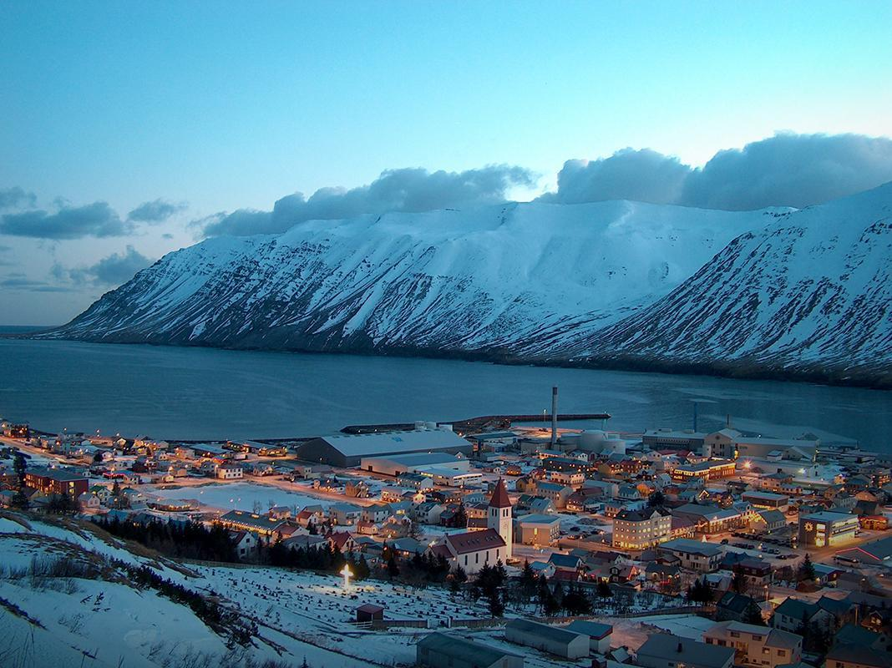
5.ΑΚΟΥΡΕΙΡΙ
ΣΤΟ ΆΚΟΥΡΕΪΡΙ ΥΠΆΡΧΟΥΝ ΠΟΛΛΈΣ ΒΙΟΤΕΧΝΊΕΣ ΕΠΕΞΕΡΓΑΣΊΑΣ ΨΑΡΙΏΝ, ΑΡΚΕΤΈΣ ΒΙΟΜΗΧΑΝΊΕΣ ΕΝΏ ΑΚΜΆΖΟΥΣΑ ΕΊΝΑΙ ΚΑΙ Η ΤΟΥΡΙΣΤΙΚΉ ΔΡΑΣΤΗΡΙΌΤΗΤΑ.ΑΚΟΜΗ ΕΧΕΙ 18.606 ΚΑΤΟΙΚΟΥΣ ΚΑΙ ΕΊΝΑΙ Η ΠΕΜΠΤΗ ΜΕΓΑΛΥΤΕΡΗ ΠΟΛΗ ΤΗΣ ΙΣΛΑΝΔΙΑ.

Slide 9
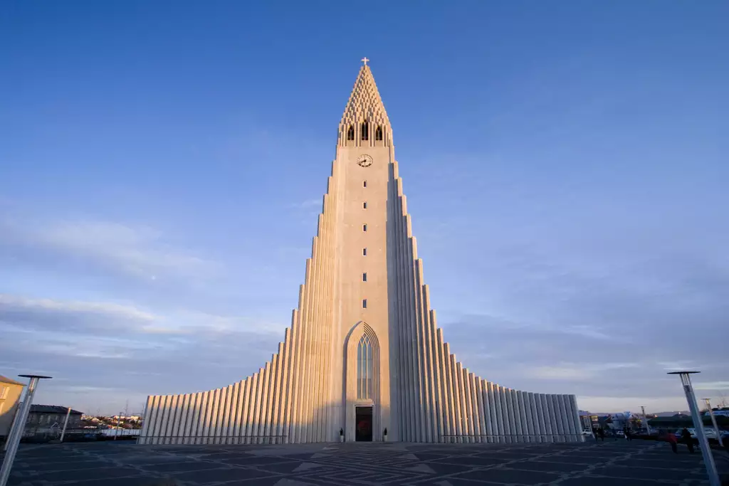
ΤΑ ΟΜΟΡΦΟΤΕΡΑ ΑΞΙΟΘΕΑΤΑ ΤΗΣ ΙΣΛΑΝΔΙΑΣ
1) Hallgrímskirkja Η ΕΚΚΛΗΣΙΑ Hallgrímskirkja ΧΡΕΙΑΣΤΗΚΕ ΓΙΑ ΝΑ ΧΤΙΣΤΕΙ 41 ΧΡΟΝΙΑ ΑΠΟ ΤΟ 1945 ΕΩΣ 1986 ΤΟ ΥΨΟΣ ΤΗΣ ΕΙΝΑΙ 74,5 ΜΕΤΡΑ ΚΑΙ ΤΟ ΕΣΩΤΕΡΙΚΟ ΕΙΝΑΙ 1.676 ΤΕΤΡΑΓΩΝΙΚΩΝ ΜΕΤΡΩΝ.

Slide 10
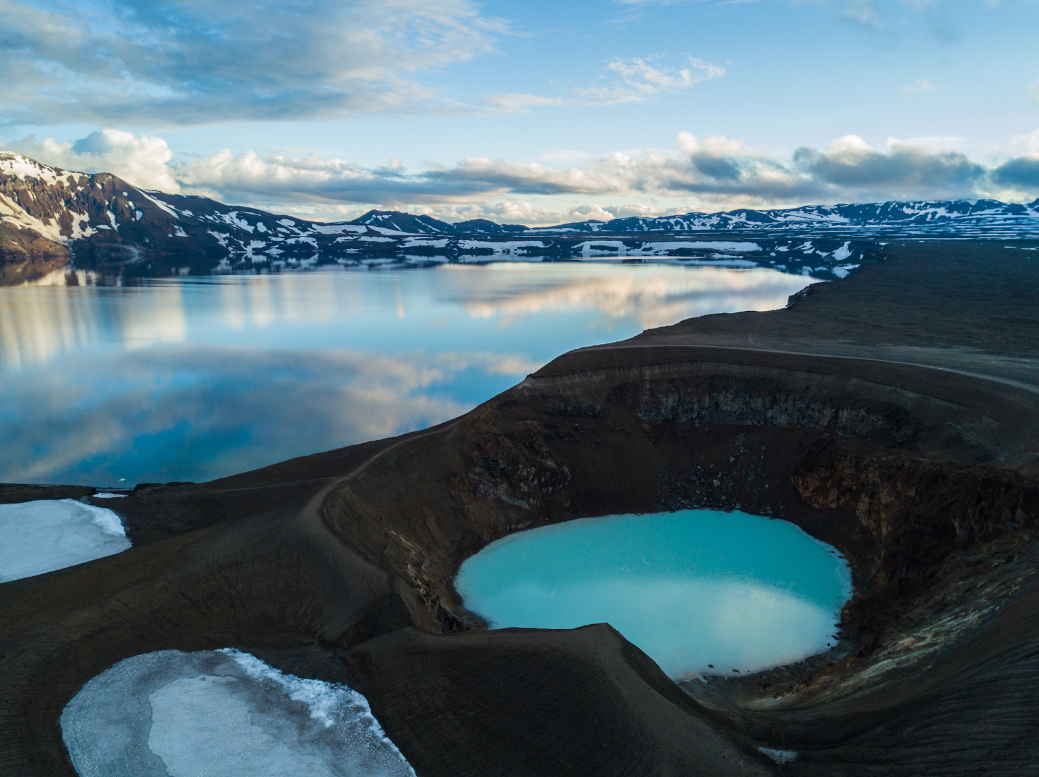
2) ASKJA
TO ASKJA ΕΙΝΑΙ ΕΝΑ ΕΝΤΥΠΩΣΙΑΚΟ ΗΦΑΙΣΤΕΙΟ ΜΕΓΕΘΟΥΣ 50 ΤΕΤΡΑΓΩΝΙΚΩΝ ΧΙΛΙΟΜΕΤΡΩΝ. Η ΓΕΙΤΟΝΙΚΗ ΟΡΟΣΕΙΡΑ
ΣΧΗΜΑΤΙΣΤΗΚΕ ΚΑΤΑ ΤΗ ΔΙΑΡΚΕΙΑ ΤΗΣ ΗΦΑΙΣΤΕΙΑΚΗΣ ΔΡΑΣΤΗΡΙΟΤΗΤΑΣ ΚΑΙ Η ΑΣΚΙΑ ΔΗΜΙΟΥΡΓΗΘΗΚΕ ΕN ΜΕΡΕΙ ΑΠΟ ΜΙΑ ΕΚΡΗΞΗ ΚΑΥΤΗΣ ΤΕΦΡΑΣ ΠΟΥ ΚΑΤΕΡΡΕΥΣΕ ΣΤΗΝ ΟΡΟΦΗ ΤΟΥ ΘΑΛΑΜΟΥ ΜΑΣΜΑΤΩΝ ΤΟΥ ΚΕΝΤΡΙΚΟΥ ΗΦΑΙΣΤΕΙΟΥ.

Slide 11
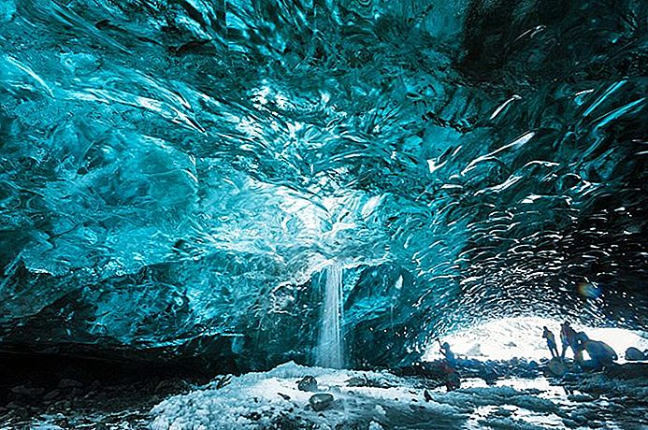
3)Vantajokull
Στο νότο της χώρας, το εθνικό πάρκο 𝒱𝒶𝓉𝓃𝒶𝒿ö𝓀𝓊𝓁𝓁 είναι μια γη των παγετώνων και των μαγευτικών σπηλαίων. Ο τεράστιος Εθνικός Δρυμός χωρίζεται σε τέσσερα τμήματα και αποτελείται από 𝒱𝒶𝓉𝓃𝒶𝒿ö𝓀𝓊𝓁𝓁 παγετώνας και τα περίχωρά της.

Slide 12
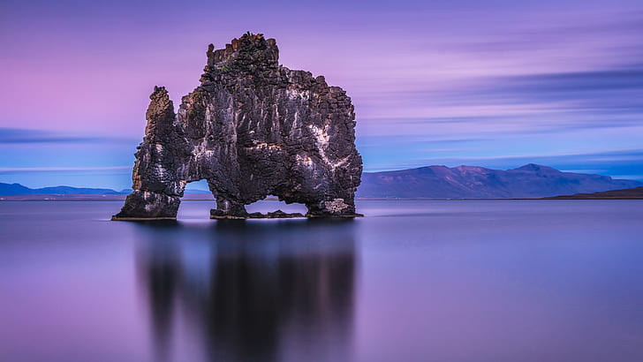
4)HVITSERKUR
ΤΟ HVITSERKUR, ΓΝΩΣΤΟ ΚΑΙ ΩΣ TROLL ΤΗΣ ΒΟΡΕΙΟΔΥΤΙΚΗΣ ΙΣΛΑΝΔΙΑΣ, ΕΙΝΑΙ ΜΙΑ ΣΤΟΙΒΑ ΒΡΑΧΟΥ ΒΑΣΑΛΤΗ ΥΨΟΥΣ 15 ΜΕΤΡΩΝ ΠΟΥ ΠΡΟΕΞΕΧΕΙ ΑΠΟ ΤΟΝ ΚΟΛΠΟ HUNAFLOI.

Slide 13
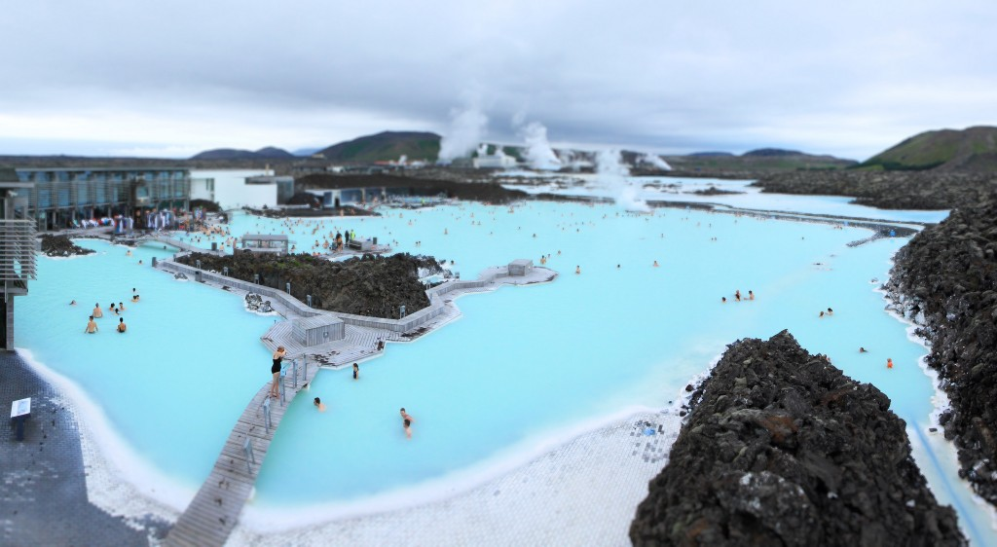
5.BLUE LAGOON
Η Μπλε Λιμνοθάλασσα είναι ένα γεωθερμικό σπα στη νοτιοδυτική Ισλανδία. Το σπα βρίσκεται σε ένα πεδίο λάβας κοντά στο Grindavík και μπροστά από το όρος Þorbjörn στη χερσόνησο Reykjanes.

Slide 14
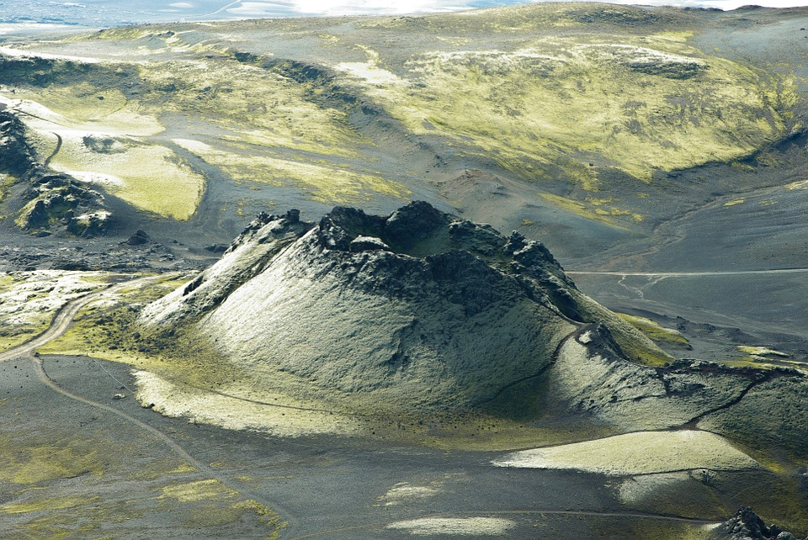
ΤΑ ΗΦΑΙΣΤΙΑ ΤΗΣ ΙΣΛΑΝΔΙΑΣ
1) ΤΟ ΛΆΚΙ
Ή ΛΑΚΑΓΚΙΓΚΆΡ ΓΝΩΣΤΌ ΚΑΙ ΩΣ ΣΚΑΦΤΆΡ, ΕΊΝΑΙ ΜΙΑ ΗΦΑΙΣΤΕΙΑΚΉ ΡΩΓΜΉ, ΜΉΚΟΥΣ 27 ΧΙΛΙΟΜΈΤΡΩΝ, ΣΤΗ ΝΌΤΙΑ ΙΣΛΑΝΔΊΑ.

Slide 15
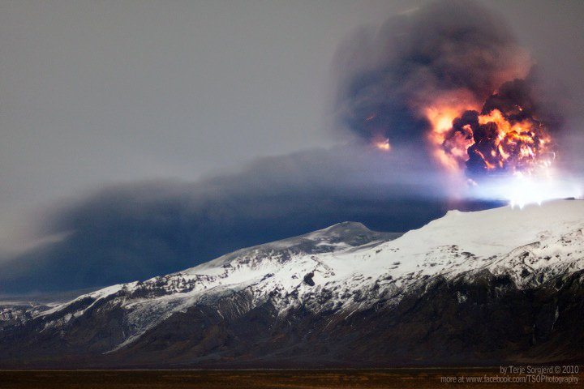
2) ΓΚΡΙΜΣΒΟΤΝ
ΤΟ ΓΚΡΊΜΣΒΟΤΝ ΕΊΝΑΙ ΗΦΑΊΣΤΕΙΟ ΤΗΣ ΙΣΛΑΝΔΊΑΣ, ΤΟ ΟΠΟΊΟ ΒΡΊΣΚΕΤΑΙ ΚΆΤΩ ΑΠΌ ΤΟΝ ΠΑΓΕΤΏΝΑ ΒΑΤΝΑΓΙΌΚΟΥΛ, ΣΤΑ ΥΨΊΠΕΔΑ ΤΗΣ ΙΣΛΑΝΔΊΑΣ. ΈΧΕΙ ΎΨΟΣ 1.725 ΜΈΤΡΑ.

Slide 16
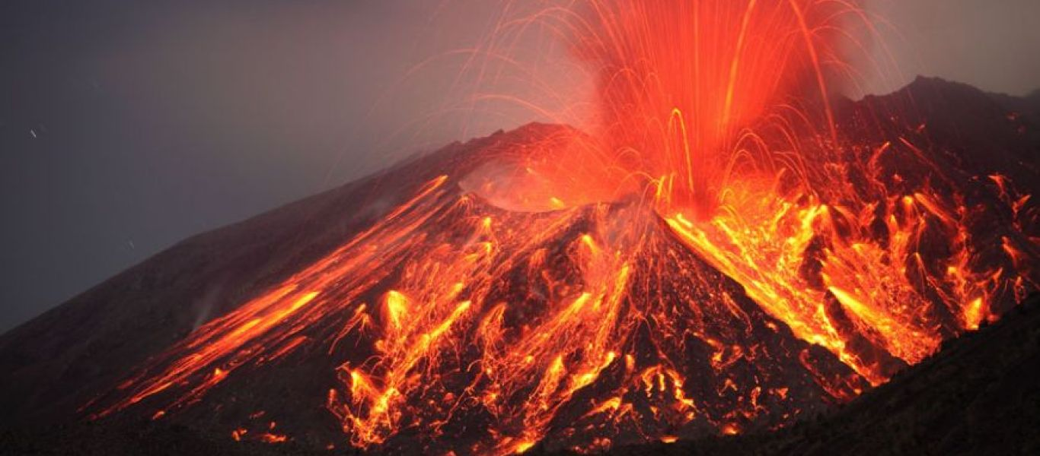
3) ΜΠΆΡΔΑΡΜΠΟΥΝΓΚΑ
ΤΟ ΜΠΆΡΔΑΡΜΠΟΥΝΓΚΑ ΕΊΝΑΙ ΗΦΑΊΣΤΕΙΟ ΤΗΣ ΙΣΛΑΝΔΊΑΣ, ΤΟ ΟΠΟΊΟ ΒΡΊΣΚΕΤΑΙ ΚΆΤΩ ΑΠΌ ΤΟΝ ΠΑΓΕΤΏΝΑ ΒΑΤΝΑΓΙΌΚΟΥΛ, ΣΤΗΝ ΝΟΤΙΟΑΝΑΤΟΛΙΚΉ ΙΣΛΑΝΔΊΑ. ΈΧΕΙ ΎΨΟΣ 2.009 ΜΈΤΡΑ ΚΑΙ ΕΊΝΑΙ ΤΟ ΔΕΎΤΕΡΟ ΨΗΛΌΤΕΡΟ ΒΟΥΝΌ ΤΗΣ ΧΏΡΑΣ.

Slide 17
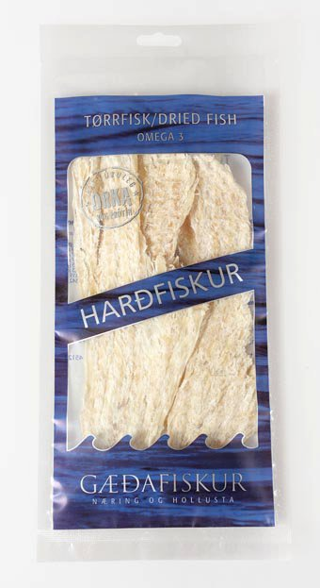
ΠΑΡΑΔΟΣΙΑΚΑ ΠΙΑΤΑ
1) ΤΟ HAROFISKUR ΕΙΝΑΙ ΑΠΟΞΗΡΑΜΕΝΟ ΨΑΡΙ ΚΑΙ ΟΙ ΙΣΛΑΝΔΟΙ ΤΟ ΑΠΟΛΑΜΒΑΝΟΥΝ ΑΛΕΙΦΟΝΤΑΣ ΤΟ ΜΕ ΒΟΥΤΥΡΟ.

Slide 18
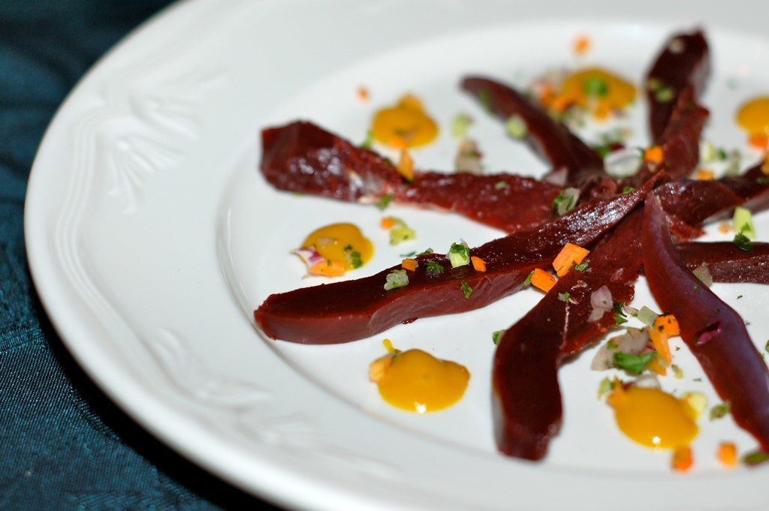
2) PUFFIN
ΤΟ ΠΑΦΙΝ ΕΙΝΑΙ ΕΝΑ ΠΤΗΝΟ ΚΑΙ ΜΠΟΡΕΙΣ ΝΑ ΤΟ ΒΡΕΙΣ ΣΤΗΝ ΠΡΩΤΕΥΟΥΣΑ ΤΗΣ ΙΣΛΑΝΔΊΑΣ ΤΟ ΡΈΙΚΙΑΒΙΚ .

Slide 19
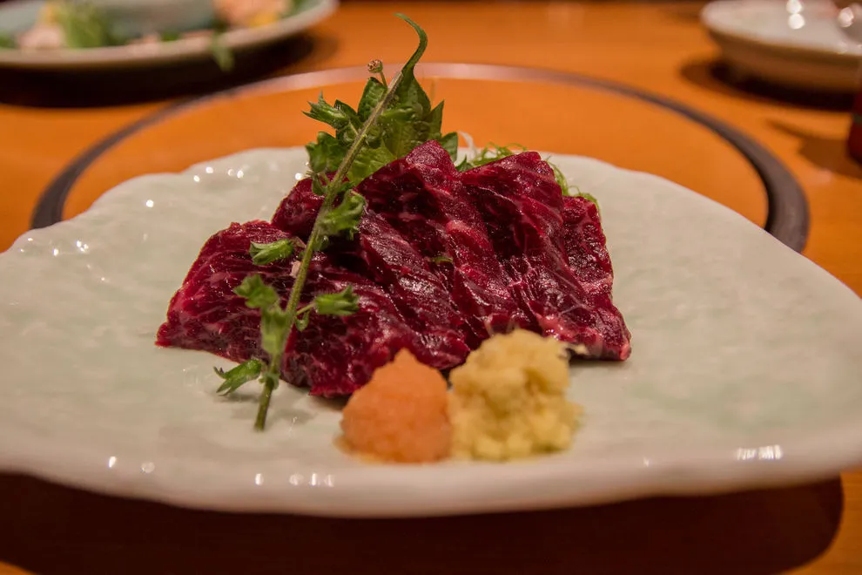
3. ΜΙΝΚΕ
ΟΙ ΙΣΛΑΝΔΟΙ ΤΡΩΝΕ ΜΟΝΟ ΕΝΑ ΕΙΔΟΣ ΦΑΛΑΙΝΑΣ ΤΟ MINKE. ΚΑΙ ΚΑΤΑΤΑΣΕΤΑΙ ΣΤΑ ΚΟΚΚΙΝΑ ΚΡΕΑΤΑ.

Slide 20

4. PRINS POLO
TO PRINS POLO EINAI ENA ΠΑΡΑΔΟΣΙΑΚΟ ΓΛΥΚΟ ΚΑΙ ΕΙΝΑΙ ΕΝΑ ΕΙΔΟΥΣ ΣΟΚΟΦΡΕΤΑΣ.

Slide 21
ΤΕΛΟΣ
ΤΕΛΟΣ
ΑΠΌ ΤΟΥΣ ΜΑΘΗΤΕΣ
ΜΑΚΡΗ ΔΗΜΗΤΡΗ
ΜΑΚΡΗ ΣΟΦΙΑΝΟ
ΛΕΥΤΕΡΗ ΤΟΥΡΧΑΝΙ

